Slide 1
Traffic light System
Никола Лазаров и Костадин Бундов

Slide 2
В презентацията ще видите:
Среда на разработка
01
Описание на проекта
02
Симулация
03
04
Блокова схема
05
Съставни части
06
Възможно развитие

Slide 3

Среда на разработка

Slide 4
Описание на проекта
Целта на проекта е да бъде разработена система управляваща трафика на пътното кръстовище. Състои се от 4 светофара, които функционират на база правилата за движение по пътищата и се създава регулярно движение. Състои се от 12 светло диода и кабели, които правят отделните връзки, борд дъски и UNO платка.

Slide 5

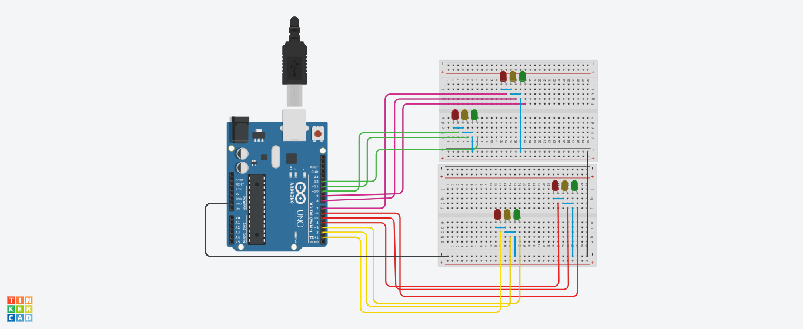
Симулация

Slide 6
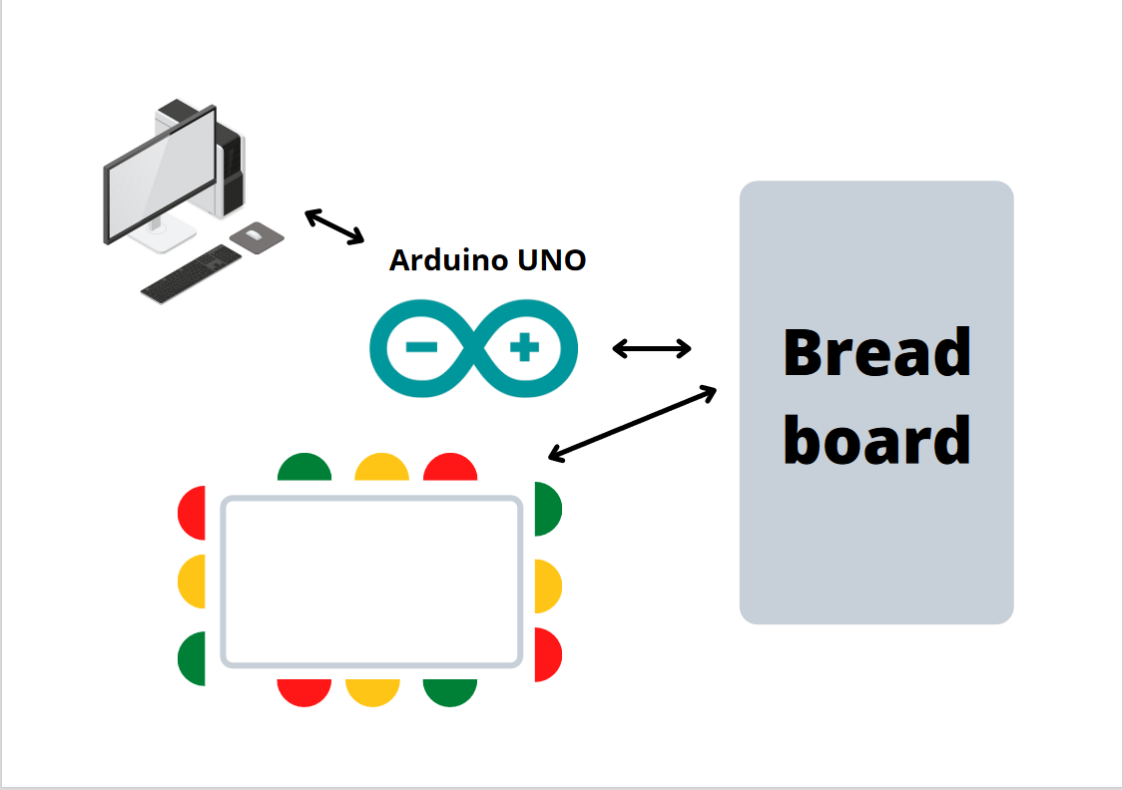
Блокова схема

Slide 7
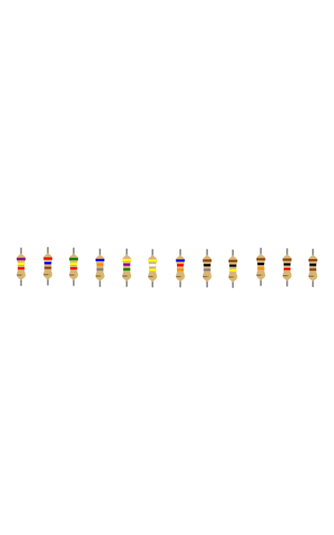
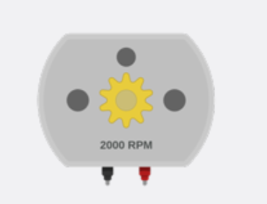
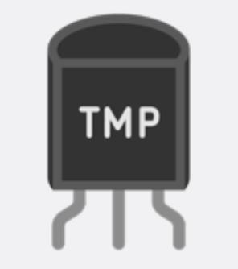
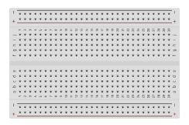
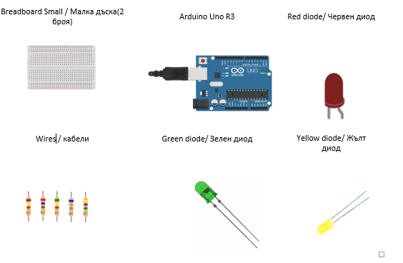
Съставни части

Slide 8
Възможно развитие
Реализиране в по-големи мащаби
Намиране приложение в ежедневния живот

Slide 9
Благодаря за вниманието!

